Slide 1
Talent en Maatschappij
Les 1

Slide 2
Kennismaken
Wie ben jij?
Wie ben ik?
Wat verwachten wij van elkaar?

Slide 3
Dobbelspel
Ga in groepjes uiteen en speel het spel!
Wat heb je nodig? Een dobbelsteen
Zorg dat je vertelt wat je wilt vertellen

Slide 4
Programma
Wat houdt Talent en Maatschappij in?
Planning
Eindopdracht
Digitale campus
Aan de slag!
Afsluiten

Slide 5
Wat houdt Talent en Maatschappij in?
Ontdek jouw talenten en kwaliteiten
Dit mag m.b.t. de opleiding zijn, dit hoeft niet
Bijdragen leveren aan de maatschappij
Periode 1 = individueel
Periode 2 = als groep

Slide 6
Opdracht
Zoek het verschil tussen talenten en kwaliteiten op
Zoek eens 20 talenten/kwaliteiten op, schrijf deze op
Welke van deze talenten of kwaliteiten bezit jij al?

Slide 7
Pauze

Slide 8
Planning
Les | Datum | Inhoud
1 | 17-09-2021 | Talenten en kwaliteiten: wat is dat?
2 | 24-09-2021 | Persoonlijke talenten en kwaliteiten
3 | 31-09-2021 | Talenten en kwaliteiten inzetten voor de maatschappij
4 | 07-10-2021 | De maatschappij in: netwerken!
5 | 15-10-2021 | Voorbereiden project
Herfstvakantie
6 | 29-10-2021 | Uitvoeren van het project
7 | 6-11-2021 | Reflectie schrijven + website afmaken
8 | 13-11-2021 | Presentaties website en projecten

Slide 9
Eindopdracht
Talenten paspoort!
Maak een website (bijv. via google sites)
De opdrachten die je maakt gedurende deze periode verwerk je in de website
Maatschappelijk project
Eigen invulling:
Zorg voor een creatieve vormgeving
Je kunt bijvoorbeeld foto’s of video’s toevoegen of je CV.

Slide 10
Digitale campus

Slide 11
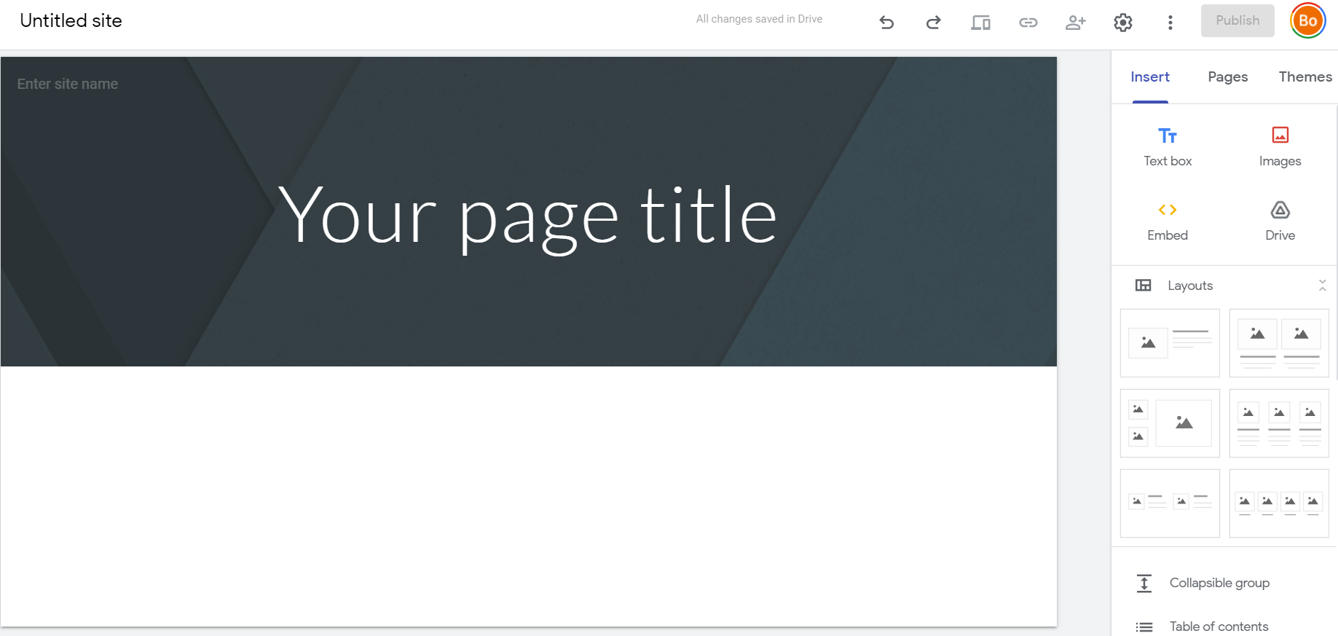
Hoe bouw jij een website?

Slide 12
Pauze

Slide 13
Aan de slag! Hoe werkt google sites?
Ga ontdekken hoe google sites werkt
Maak een eerste opzet van jouw website: door jouzelf voor te stellen, voeg een foto toe en vertel iets over jouw talenten en kwaliteiten!

Slide 14
Aan de slag! Welke talenten en kwaliteiten bezit jij al?
Maak een mind-map met talenten die jij bezit
Zorg ervoor dat je deze mind-map op jouw website kunt plaatsen!
Dit kan als bestand of als foto
Maak de opdracht kwaliteiten cirkel
Voeg deze opdracht toe aan jouw website

Slide 15
Afsluiting
Omschrijf de eerste les in drie woorden
Waren de 3 uur vol te houden op deze manier? Waar hebben jullie de volgende keer behoeften aan?

